Slide 1
תירגול 9: סיבוכיות

Slide 2
תוכנייה
ניתוח סיבוכיות
ניתוח סיבוכיות של תוכניות
ניתוח סיבוכיות של אלגוריתמים
שאלות ממבחנים

Slide 3
ניתוח סיבוכיות

Slide 4
סיבוכיות של תוכנית
סיבוכיות הזמן של אלגוריתם היא פונקציה f עבורה לכל שלם חיובי n הערך f(n) הוא המספר המירבי של צעדים בסיסיים שהאלגוריתם מבצע על קלט באורך n
באופן דומה, סיבוכיות זיכרון של אלגוריתם היא פונקציה f עבורה לכל שלם חיובי n הערך f(n) הוא המספר המירבי של בתים שהאלגוריתם דורש בו זמנית לריצה על קלט באורך n
כמות המשאבים האמיתית שתוכנית דורשת תלויה במחשב הספציפי עליו היא רצה.
לכן אנו מעוניינים בסדר גודל שלהם כתלות באורך הקלט, ולא בגדלים המדויקים.

Slide 5
ניתוח סיבוכיות
יכול להיות שעבור קלט מסויים תוכנית או אלגוריתם ידרשו הרבה פחות משאבים מאשר f(n), אבל המס' שמעניין אותנו הוא עבור המצב הגרוע ביותר (worst case) לקלט בגודל n.
דוגמא: סיבוכיות הזמן של Bubble Sort על מערך באורך n :
לקלט ממוין סיבוכיות הזמן היא O(n)
קיים קלט עבורו סיבוכיות הזמן היא O(n²) (למשל ממוין בסדר הפוך)
כיוון שאנחנו מעוניינים בזמן הריצה הגרוע ביותר סיבוכיות זמן הריצה של האלגוריתם הוא O(n²)

Slide 6
כתיב אסימפטוטי
תרגיל: עבור זוגות פונקציות, איזו פונקציה היא O של השנייה? איזו פונקציה היא Θ של השנייה?
 | g(n) | f(n)
 | n³ | n²
 | n³ | 1000n²
 | 1000n | n
 | 2^{n}+100∙n | 3^{n}+2n
f(n)=O(g(n))
שימו לב שהכפלה בקבוע לא משנה את הקשר בין הפונקציות
f(n)=O(g(n))
f(n)=Θ(g(n))
האיבר הגדול ביותר בכל אחד מהביטויים הוא שקובע את היחס ביניהם
g(n)=O(f(n))

Slide 7
כתיב אסימפטוטי
תרגיל: עבור זוגות פונקציות, איזו פונקציה היא O של השנייה? איזו פונקציה היא Θ של השנייה?
 | g(n) | f(n)
 | n | log₂n
 | n | log₂n+n
 | n^{1/2} | log₂n
 | n | nlog₂n
 | n | nlog₂n+n
f(n)=O(g(n))
f(n)= Θ(g(n))
מתקיים: f(n)=O(g(n)) וגם g(n)=O(f(n))
f(n)=O(g(n))
g(n)=O(f(n))
g(n)=O(f(n))

Slide 8
נוסחאות שכדאי לדעת כשמחשבים סיבוכיות
Notes:
יש להזכיר את הנוסחאות בקצרה (את חלקן הם כבר ראו בהרצאה).
מומלץ להכין מראש את הנוסחאות על הלוח.

Slide 9
ניתוח סיבוכיות של תוכנית- דוגמא 1
מה סיבוכיות זמן הריצה של הפונקציה f כתלות ב-n? רשמו את הביטוי הפשוט ביותר.
int f (int n)
{
int x=50000;
if (n<x) return 0;
for (int i=0; i<n; i++){
int y = 3;
printf(“%d\n”,i+y);
} }
סיבוכיות הזמן היא Θ(n)
הלולאה מתבצעת n פעמים

Slide 10
ניתוח סיבוכיות של תוכנית- דוגמא 1
מה סיבוכיות המקום הריצה של הפונקציה f כתלות ב-n?
int f (int n)
{
int x=50000;
if (n<x) return 0;
for (int i=0; i<n; i++){
int y = 3;
printf(“%d\n”,i+y);
} }
סיבוכיות המקום Θ(1)
אין הקצאות מערכים ואין הקצאות דינאמיות
Notes:
בשלב הזה עוד לא למדו רקורסיה, ולכן אין התייחסות בשקף על ההשפעה שיכולה להיות לרקורסיה לסיבוכיות זיכרון.
בנוסף, יש להתייחס לעובדה שאמנם המשתנה y מוקצה n פעמים, אך בסיבוכיות מקום מעניינת אותנו כמות המקום שנתפסת *בו זמנית*

Slide 11
ניתוח סיבוכיות של תוכנית- דוגמא 2
הפונקציה f1() מחפשת איבר במערך a שנמצא גם במערך b
מה סיבוכיות זמן הריצה של הפונקציה f1 כתלות ב-n?
int f1(int a[], int b[], int n) {
for(int i=0; i < n; i++) {
for(int j = 0; j < n; j++) if(a[i] == b[j]) return i;
} return -1; }
הלולאה החיצונית מתבצעת n פעמים לכל היותר
הלולאה הפנימית מתבצעת n פעמים לכל היותר
מבצעים לכל היותר n² פעמים את פעולת ההשוואה בין איבר ב-a לאיבר ב-b.
סיבוכיות זמן Θ(n²)
Notes:
סיבוכיות המקום של f1 כמובן O(1)

Slide 12
ניתוח סיבוכיות של תוכנית- דוגמא 3
החלפנו את n ב-i בלולאה הפנימית.
מה סיבוכיות זמן הריצה של הפונקציה f1 כתלות ב-n כעת?
int f1(int a[], int b[], int n) {
for(int i=0; i < n; i++) {
for(int j = 0; j < i; j++) if(a[i] == b[j]) return i;
} return -1; }
הלולאה החיצונית מתבצעת n פעמים לכל היותר
הלולאה הפנימית מתבצעת i פעמים לכל היותר

Slide 13
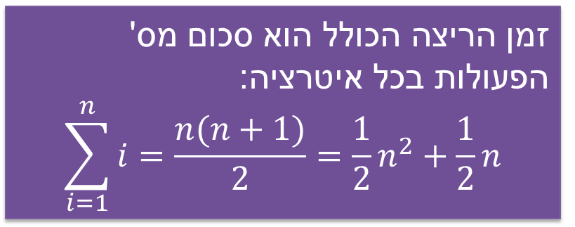
ניתוח סיבוכיות של תוכנית- דוגמא 3
מה סיבוכיות זמן הריצה של הפונקציה f1 כתלות ב-n?
נספור את מס' הפעולות הבסיסיות בכל איטרציה של הלולאה החיצונית:
זמן הריצה הכולל הוא סכום מס' הפעולות בכל איטרציה:
$$\sum_{i=1}^{n}{i}=\frac{n(n+1)}{2}={\frac{1}{2}n}^{2}+\frac{1}{2}n$$
ערך משתנה i | מס' איטרציות של הלולאה הפנימית
1 | 1
2 | 2
3 | 3
... | ...
i | i
… | …
n-1 | n-1
סיבוכיות זמן Θ(n²)

Slide 14
ניתוח סיבוכיות של תוכנית- דוגמא 4
הפונקציה f2 מקבלת מס' טיבעי ומחלקת אותו ב-2 עד שמתקבל 1
מה סיבוכיות זמן הריצה של הפונקציה f2 כתלות ב-n?
void f2(int n) { while( n > 1) if((n % 2)==0) n /= 2; else n -= 1; }
כמה פעמים מתבצעת הלולאה?

Slide 15
ניתוח סיבוכיות של תוכנית- דוגמא 4
אם n הוא חזקה של 2, כמה פעמים תתבצע הלולאה?
נדגים על n=32:
קיבלנו שמס' האיטרציות הוא מס' הפעמים שצריך לחלק
את n ב-2 עד שמקבלים 1, שהוא log₂n.
נראה כעת כיצד לקבל זאת בצורה מתמטית כללית.
מס' איטרציה | הערך של n בתחילת האיטרציה
1 | 32
2 | 16
3 | 8
4 | 4
5 | 2
void f2(int n) { while( n > 1) if((n % 2)==0) n /= 2; else n -= 1; }
Notes:
באופן כללי מס' האיטרציות שווה למס' הפעמים שצריך לחלק מס' ל-2 עד שמגיעים ל-1, כלומר log₂n

Slide 16
ניתוח סיבוכיות של תוכנית- דוגמא 4
אם n הוא חזקה של 2, כמה פעמים תתבצע הלולאה?
באופן כללי:
מתי הלולאה תיעצר?
void f2(int n) { while( n > 1) if((n % 2)==0) n /= 2; else n -= 1; }
מס' איטרציה | הערך של n בתחילת האיטרציה
1 | n
2 | n/2
3 | n/(2²)
4 | n/(2³)
… | …
k | n/(2^{k-1})
Notes:
באופן כללי מס' האיטרציות שווה למס' הפעמים שצריך לחלק מס' ל-2 עד שמגיעים ל-1, כלומר log₂n

Slide 17
ניתוח סיבוכיות של תוכנית- דוגמא 4
מספר האיטרציות של הלולאה הוא הערך של k שעבורו n המתקבל כבר לא מקיים את התנאי.
במקרה שלנו נקבל את המשוואה הבאה:
עבור n שהוא חזקה של 2 קיבלנו שמס'
האיטרציות הוא log₂n (שהוא לפי הגדרה מס'
הפעמים שצריך לחלק את n ב-2 עד שמקבלים 1)
void f2(int n) { while( n > 1) if((n%2)==0) n /= 2; else n -= 1; }
סיבוכיות זמן עבור n שהוא חזקה של 2: Θ(log₂n)

Slide 18
ניתוח סיבוכיות של תוכנית- דוגמא 4
מה לגבי n שאינו חזקה של 2, כמה פעמים תתבצע הלולאה?
נדגים על n=31:
void f2(int n) { while( n > 1) if((n%2)==0) n /= 2; else n -= 1; }
מס' איטרציה | הערך של n בתחילת האיטרציה
1 | 31
2 | 30
3 | 15
4 | 14
5 | 7
6 | 6
8 | 3
9 | 2

Slide 19
ניתוח סיבוכיות של תוכנית- דוגמא 4
במקרה הכללי, נשים לב שאם באיטרציה מסויימת נכנסנו ל-else, בהכרח באיטרציה הבאה נכנס ל-if.
כמו כן נשים לב שאחרי 2 האיטרציות האלה n קטן לפחות בחצי.
אם כן, במקרה הגרוע ביותר יהיו לנו פי שתיים איטרציות מאשר מס' הפעמים שצריך לחלק את n ב-2 עד שנקבל מס' הקטן מ-1.
כלומר סך הכל זמן הריצה קטן או שווה ל2∙log₂n.
void f2(int n) { while( n > 1) if((n%2)==0) n /= 2; else n -= 1; }
סיבוכיות זמן במקרה הכללי הוא Θ(log₂n)

Slide 20
ניתוח סיבוכיות של תוכנית- דוגמא 4
כיצד הייתה משתנה הסיבוכיות אם במקום לחלק ב-2 היינו מחלקים ב-3?
void f2(int n) { while( n > 1) if((n % 3)==0) n /= 3; else n -= 1; }
Notes:
הסיבוכיות הייתה משתנה ל-O(log₃n), אולם בקורס לא נייחס חשיבות לבסיס הלוג ותמיד נציין O(logn) באופן כללי.

Slide 21
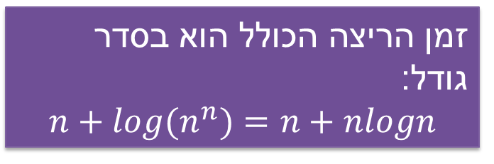
ניתוח סיבוכיות של תוכנית- דוגמא 5
הפונקציה f3 מקבלת מספר טיבעי ומבצעת סדרת לולאות ריקות.
מה סיבוכיות זמן הריצה של f3 כתלות ב-n?
void f3(int n) { int m=1;
for(int i = 0; i < n; i++) m *= n; while( m > 6) m /= 3; }
הלולאה מתבצעת n פעמים.
בסוף הלולאה הראשונה למה שווה m?
בסוף הלולאה הראשונה m=n^{n}
זמן הריצה הכולל הוא בסדר גודל:
$$n+log{(n}^{n})=n+nlogn$$
כמה פעמים מתבצעת הלולאה?
רמז: מה אם היינו בודקים אם m>1?
הלולאה מתבצעת סדר גודל של log₃m פעמים
סיבוכיות זמן Θ(nlogn)

Slide 22
ניתוח סיבוכיות של תוכנית- דוגמא 6
מה סיבוכיות זמן הריצה של f4 כתלות ב-n?
int f4(int n) { int k=1, count = 0;
for(int i = 0; i < n; i++) { k *= 3; for(int j = k; j; j /= 2) count++; }
return count; }
למה שווה k בכל איטרציה?
הלולאה מתבצעת logk פעמים.

Slide 23
ניתוח סיבוכיות של תוכנית- דוגמא 6
נדגים עבור n=6:
int f4(int n) { int k=1, count = 0;
for(int i = 0; i < n; i++) { k *= 3; for(int j = k; j; j /= 2) count++; }
return count; }
מס' איטרציה | הערך של k | מס' איטרציות של הלולאה הפנימית
1 | 3 | log3
2 | 9 | log9=2log3
3 | 27 | log27=3log3
4 | 81 | log81=4log3
5 | 243 | log243=5log3
6 | 729 | log729=6log3

Slide 24
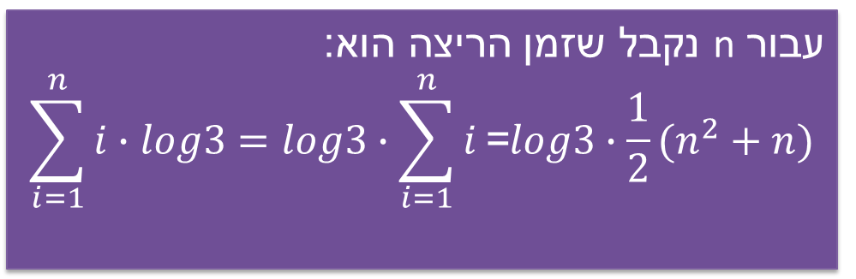
ניתוח סיבוכיות של תוכנית- דוגמא 6
מה סיבוכיות זמן הריצה של f4 כתלות ב-n?
int f4(int n) { int k=1, count = 0;
for(int i = 0; i < n; i++) { k *= 3; for(int j = k; j; j /= 2) count++; }
return count; }
עבור n נקבל שזמן הריצה הוא:
$$\sum_{i=1}^{n}{i∙log3}=log3∙\sum_{i=1}^{n}{i}\text{=}log3∙\frac{1}{2}(n^{2}+n)$$
סיבוכיות זמן Θ(n²)

Slide 25
ניתוח סיבוכיות של תוכניות- סיכום
סיבוכיות מקום- חפשו שימוש בהקצאות של מערכים והקצאות דינמיות (בהמשך- גם רקורסיה).
סיבוכיות זמן- חפשו לולאות ובדקו כמה איטרציות הן מבצעות.
חפשו ביטוי עבור זמן הריצה התלוי בגודל הקלט.
העריכו איזה ביטוי (בכתיב אסימפטוטי) הכי קרוב לביטוי שמצאתם.
השתמשו בנוסחאות מוכרות.

Slide 26
ניתוח סיבוכיות של אלגוריתמים

Slide 27
ניתוח סיבוכיות של אלגוריתם- דוגמא
נביא עתה דוגמה לניתוח הסיבוכיות של אלגוריתם, ללא פירוט הקוד שמממש אותו.
נדון בבעיה שיש לה מספר פתרונות אפשריים: הבעיה של ייצוג קבוצות וביצוע פעולות על קבוצות אלה.
אנו נראה כי יש יותר מפתרון אחד נכון! לכל פתרון יהיו היתרונות והחסרונות היחסיים שלו, והבחירה בסופו של דבר באיזה פתרון להשתמש תלויה בסדר העדיפויות שלנו מבחינת משאבי חישוב.
למשל, מצב נפוץ מאוד הוא מאזן בין משאבי זיכרון וזמן. אנו נראה כי ניתן לפתור את הבעיה מהר יותר כאשר יש לנו יותר זיכרון, או לחילופין לחסוך בזיכרון על חשבון זמן ריצה ארוך יותר.

Slide 28
ייצוג קבוצות
קבוצה הינה אוסף של איברים (במקרה שלנו מספרים שלמים), ללא סדר בין האיברים. האיברים בקבוצה בהכרח שונים זה מזה, כלומר לא ייתכן שאותו איבר יופיע בקבוצה "פעמיים".
גודל הקבוצה הוא מספר האיברים שהיא מכילה.
קבוצה ריקה היא קבוצה שאינה מכילה איברים כלל (גודלה אפס).
אנו נרצה אפשרות לייצג קבוצות במחשב, ולהיות מסוגלים לבצע עליהן את הפעולות הבאות:
להוסיף איברים לקבוצה
להוציא איברים מהקבוצה
לבדוק אם איבר מסוים נמצא בקבוצה
למזג שתי קבוצות לקבוצה אחת חדשה
9
-5
92
31
1
23
0

Slide 29
קבוצות במחשב- אופציה 1
כיצד נייצג קבוצה של מספרים שלמים במחשב?
אופציה1: נאחסן את כל האיברים במערך.
מעשית, אנו נניח שהקבוצות שלנו מכילות לכל היותר N איברים. אנו נקצה את המערך מראש בגודל המקסימאלי N, ואת אברי המערך נאחסן בתחילת המערך. נעזר במשתנה נוסף, נניח X, על מנת לציין את מספר האברים בקבוצה, ואברי הקבוצה לפיכך יהיו במקומות ה-0 ועד ה-X-1 במערך.
עבור בחירה זו של ייצוג קבוצות, כיצד נבצע את 4 הפעולות שהגדרנו? ומה הסיבוכיות של כל פעולה כזו?

Slide 30
קבוצות במחשב- אופציה 1
נתאר את האלגוריתם לביצוע כל אחת מן הפעולות:
הוספת איבר לקבוצה:
סרוק את המערך מתחילתו ועד סופו.
אם לא נמצא האיבר, כתוב אותו בסוף המערך
ועדכן את גודל המערך בהתאם
סיבוכיות זמן Θ(n)
הסרת איבר מהקבוצה:
סרוק את המערך מתחילתו ועד סופו.
אם נמצא האיבר, הזז את כל האיברים שאחריו
במערך מקום אחד אחורנית, תוך דריסת האיבר.
סיבוכיות זמן Θ(n)

Slide 31
קבוצות במחשב- אופציה 1
מציאת איבר בקבוצה:
סרוק את המערך מתחילתו ועד סופו.
אם נמצא האיבר החזר 1, אחרת החזר 0
סיבוכיות זמן Θ(n)
מיזוג 2 קבוצות:
העתק את תוכן המערך הראשון למערך היעד.
סרוק את המערך השני איבר-איבר. לכל איבר,
חפש אותו במערך הראשון, ואם הוא לא נמצא בו,
כתוב את האיבר למערך היעד. אחרת, המשך ללא
כתיבת האיבר ליעד.
סיבוכיות זמן Θ(n∙m)
נניח גודל מערך אחד הוא m והשני הוא n

Slide 32
קבוצות במחשב- אופציה 2
כיצד נייצג קבוצה של מספרים שלמים במחשב?
אופציה 2: נאחסן את אברי הקבוצה במערך כמו באופציה 1, אך נאחסן אותם ממוינים.
כפי שנראה, שינוי זה משפר משמעותית את הסיבוכיות של הפעולות שאנו מבצעים על הקבוצות.

Slide 33
קבוצות במחשב- אופציה 2
נתאר את האלגוריתם לביצוע כל אחת מן הפעולות:
הוספת איבר לקבוצה:
סרוק את המערך איבר-איבר, עד שנמצא המקום בו יש להוסיף את האיבר החדש כך שהמערך יישאר ממוין.
הזז את כל האיברים הנותרים במערך מקום אחד קדימה, וכתוב את האיבר החדש במקום שהתפנה.
סיבוכיות זמן Θ(n)
הסרת איבר מהקבוצה:
חפש את האיבר באמצעות חיפוש בינארי.
אם נמצא האיבר, הזז את כל האיברים שאחריו במערך מקום אחד אחורנית, תוך דריסת האיבר.
סיבוכיות זמן Θ(n)

Slide 34
קבוצות במחשב- אופציה 2
מציאת איבר בקבוצה:
חפש את האיבר באמצעות חיפוש בינארי.
אם נמצא האיבר החזר 1, אחרת החזר .0
סיבוכיות זמן Θ(logn)
מיזוג 2 קבוצות:
באמצעות פונקצית merge שלמדנו.
סיבוכיות זמן Θ(n+m)

Slide 35
קבוצות במחשב- אופציה 3
כיצד נייצג קבוצה של מספרים שלמים במחשב?
האופציה השלישית לייצוג קבוצה במחשב שונה למדי.
בייצוג זה, אנו נניח כי האיברים שאנו רוצים לאחסן בקבוצה הינם בטווח 0…k-1 בלבד.
נייצג את הקבוצה כמערך בגודל k. התא ה-i במערך יכיל 1 אם המספר i נמצא בקבוצה, ו-0 אם אינו נמצא בקבוצה.
למשל, אם הקבוצה שלנו מכילה את המספרים 2,3 ו- 5 אזי התאים 2,3 ו- 5 במערך יכילו 1, והיתר יכילו 0
0
0
1
1
0
1
0
0
0

Slide 36
קבוצות במחשב- אופציה 3
נתאר את האלגוריתם לביצוע כל אחת מן הפעולות:
הוספת איבר לקבוצה:
סמן את התא המתאים במערך ב- 1.
סיבוכיות זמן Θ(1)
הסרת איבר מהקבוצה:
סמן את התא המתאים במערך ב- 0.
סיבוכיות זמן Θ(1)
מציאת איבר בקבוצה :
בדוק את התא המתאים במערך, אם הוא מכיל 1 החזר 1, אחרת החזר 0.
סיבוכיות זמן Θ(1)

Slide 37
קבוצות במחשב- אופציה 3
מיזוג 2 קבוצות:
סרוק את המערך הראשון. בכל תא בו נמצא 1, כתוב 1 למקום המתאים במערך היעד.
סרוק את המערך השני. בכל תא בו נמצא 1, כתוב 1 למקום המתאים במערך היעד.
באלגוריתם זה רוב הפעולות מתבצעות באופן יעיל מאוד! היכן המלכוד?
ובכן, המלכוד הוא שכל מערך תופש גודל k בזיכרון. לפיכך, אם טווח האיברים שאנו רוצים לאחסן הוא קטן – הרווחנו. ואולם על פי רוב אין זה המצב, ואז נשלם בתצרוכת זיכרון גדולה מאוד.
סיבוכיות זמן Θ(k)

Slide 38
קבוצות במחשב- 3
 | אופציה 1 | אופציה 2 | אופציה 3
הוספת איבר | Θ(n) | Θ(n) | Θ(1)
הסרת איבר | Θ(n) | Θ(n) | Θ(1)
חיפוש איבר | Θ(n) | Θ(logn) | Θ(1)
מיזוג קבוצות | Θ(n∙m) | Θ(n+m) | Θ(k)
זיכרון | Θ(n) | Θ(n) | Θ(k)

Slide 39
ניתוח סיבוכיות- שאלות ממבחנים

Slide 40
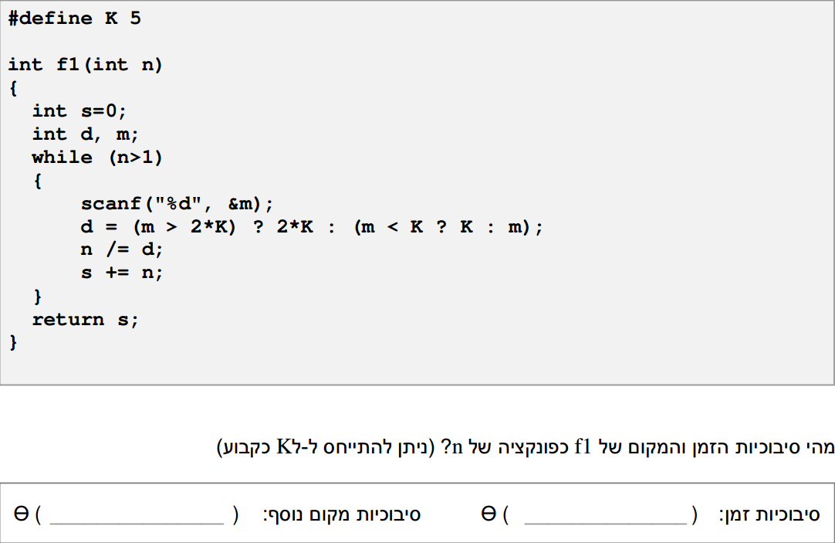


ניתוח סיבוכיות – אביב 2010, מועד ב'
$$1$$
$$\log\left(n\right)$$
Notes:
בלולאה מחלקים את n כל פעם ב-m שחסום בין 5 ל-10, ולכן זמן הריצה הוא לוגריתמי.

Slide 41
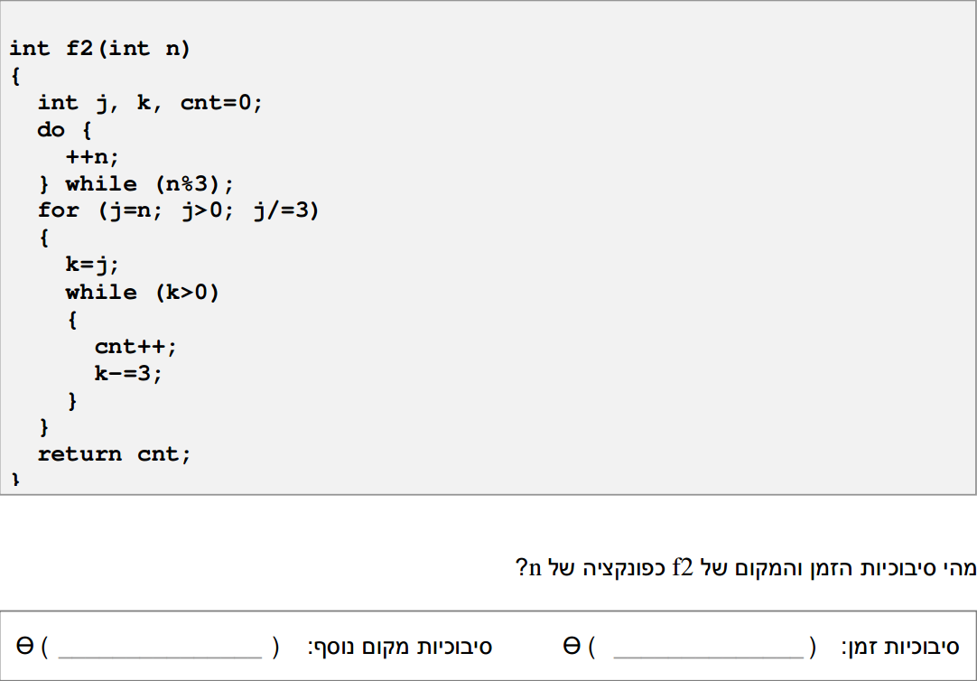


ניתוח סיבוכיות – אביב 2010, מועד ב'
$$1$$
$$n$$
Notes:
הלולאה הראשונה מבצעת לכל היותר 3 איטרציות.
הלולאה השנייה מבצעת logn איטרציות. יחד עם הלולאה הפנימית נקבל n+n/3+n/9+...=O(n)

Slide 42
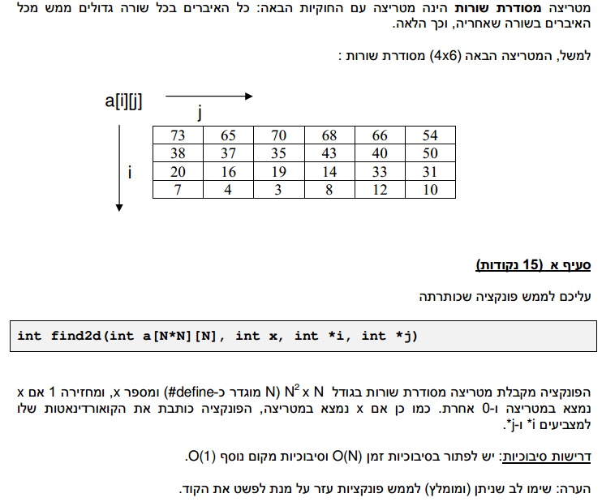
מערכים – אביב 2010, מועד ב'

Slide 43
מערכים – אביב 2010, מועד ב' (פתרון)
נשים לב:
אם נעבור על כל האיברים, או אפילו על כל השורות לא נעמוד בסיבוכיות הזמן.
ננסה קודם למצוא את השורה המתאימה, ואז נחפש באותה שורה את האיבר.
הגישה:
נבצע חיפוש בינארי עבור השורה המתאימה.
לאחר מכן, נחפש באותה שורה אחר האיבר.
Notes:
לא ניתן להשתמש ברקורסיה בגלל דרישות הזיכרון. בשלב הזה עוד לא למדו ריקורסיה ולכן אין צורך להזכיר זאת.

Slide 44
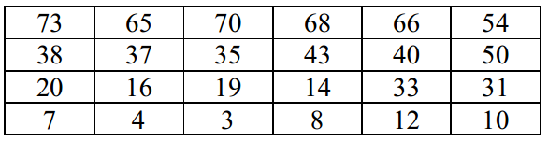
מערכים – אביב 2010, מועד ב' (פתרון)
נסתכל על כמה מקרי קצה:
x = 33
top
middle
bottom

Slide 45
מערכים – אביב 2010, מועד ב' (פתרון)
נסתכל על כמה מקרי קצה:
כאשר a[middle][0]<x
ידוע כי כל איברי השורות שאחרי השורה middle קטנים ממש מ-x. לכן ניתן להזיז את bottom ל-middle.
נשים לב כי x עדיין יכול להיות בשורה שהיתה middle.
x = 33
top
middle
bottom

Slide 46
מערכים – אביב 2010, מועד ב' (פתרון)
נסתכל על כמה מקרי קצה:
כאשר a[middle][0]>x
ידוע כי כל איברי השורות שקודמות לשורה ה-middle גדולים ממש מ-x. לכן ניתן לקדם את top ל-middle.
נשים לב כי x עדיין יכול להיות בשורת middle.
x = 33
top
middle
bottom

Slide 47

מערכים – אביב 2010, מועד ב' (פתרון)
נסתכל על כמה מקרי קצה:
כאשר נישאר עם שתי שורות, לא ניתן לדעת להיכן שייך x ע"י הסתכלות על האיבר הראשון בלבד.
אך כעת ניתן לעבור על שתי השורות ולמצוא את האיבר בסיבוכיות $θ\left(n\right)$.
x = 33
top
bottom

Slide 48
מערכים – אביב 2010, מועד ב' (פתרון)
int find2d(int a[N*N][N], int x, int *i, int *j) {
int row = <find-top-two-rows-using-binary-search>;
return <search-in-top-line> || <search-in-bottom-line>;
}

Slide 49
מערכים – אביב 2010, מועד ב' (פתרון)
int find2d(int a[N*N][N], int x, int *i, int *j) {
int row = findRow(a,x);
return searchInLine(a,row,x,i,j) || searchInLine(a,row+1,x,i,j);
}
int searchInLine(int a[N*N][N], int row, int x, int *i, int *j) {
for (int k = 0; k < N; k++) {
if (a[row][k] == x) {
*i = row;
*j = k;
return 1;
}
}
return 0;
}

Slide 50
מערכים – אביב 2010, מועד ב' (פתרון)
int findRow(int a[N*N][N], int x) {
int top = 0, bottom = N*N-1;
while (top != bottom - 1) {
int middleRow = top + (bottom - top)/2 + (bottom - top)%2;
if (a[middleRow][0] > x)
top = middleRow;
else
bottom = middleRow;
}
return top;
}

